Slide 1


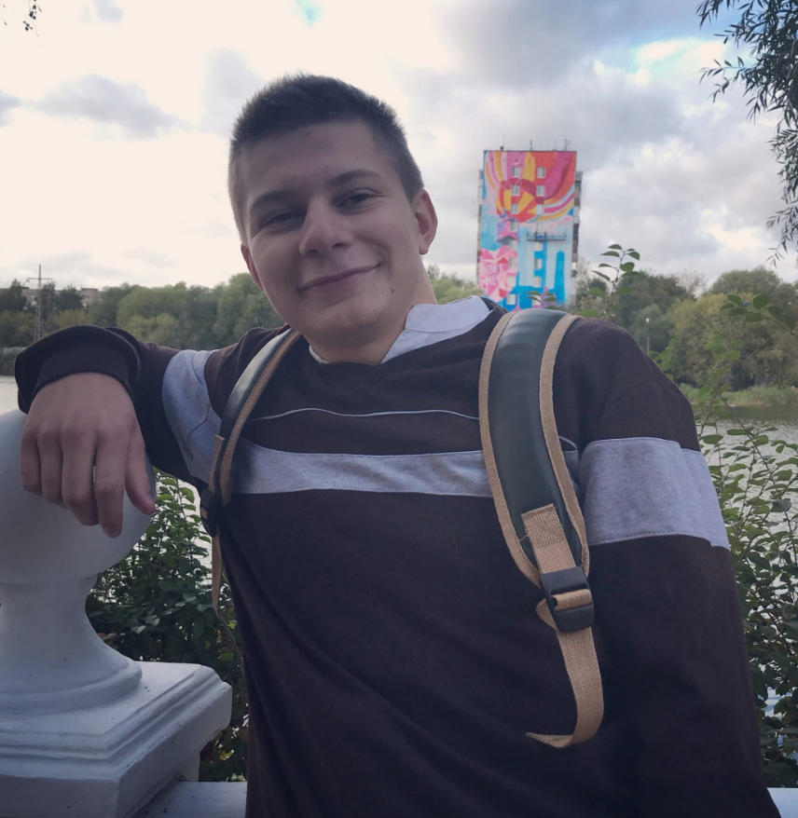
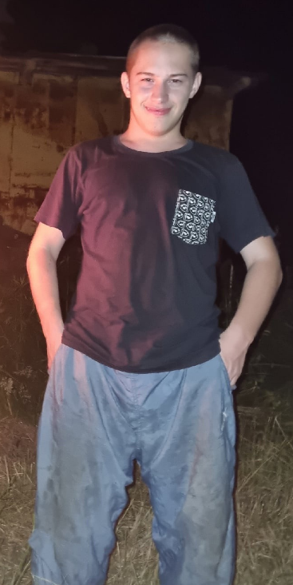
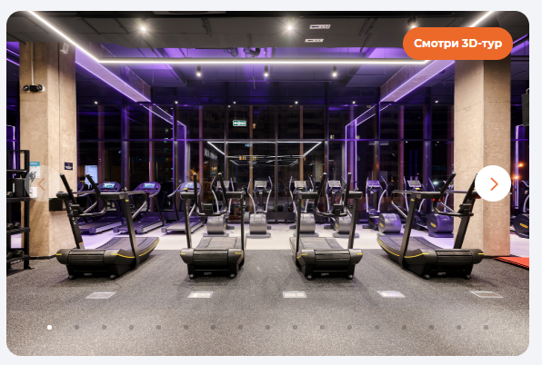



Фитнес – зал “Чемпион”
Чемпион – качественный и удобный спортзал на каждый день.
КЛЮЧЕВЫЕ ФАКТОРЫ УСПЕХА:
четкая постановка идей и задач
способность участников команды к коллегиальной работе
правильный подбор состава персонала
продуманная система
ПРИОБРЕТИТЕ ТАРИФ ОНЛАЙН С ФУНКЦИЕЙ ПРОСМОТРА ЗАЛА 3D
Шаруденко Александр
Александрович
Зульфугаров Тимур
Заурович
Директор
Администратор
Коммуникабельный, нацелен на результат, умеет рисковать
Стильный,
Качественный,
Комфортный
Фитнес-зал “Чемпион”
8 (903)-323-32-33
8 (904)- 324-22-43
Инициативный, стрессоустойчивый

